Slide 1
Тема:
«Глаголы –
исключения»

Slide 2
Кто много видит и слышит, тот много знает.

Slide 3
К морю лишь подходит он,
Вот и слышит будто стон
Видно на море не тихо;
Смотрит – видит, дело лихо…

Slide 4
К морю лишь подходит он,
Вот и слышит будто стон
Видно на море не тихо;
Смотрит – видит, дело лихо…
(А.С. Пушкин.)

Slide 5
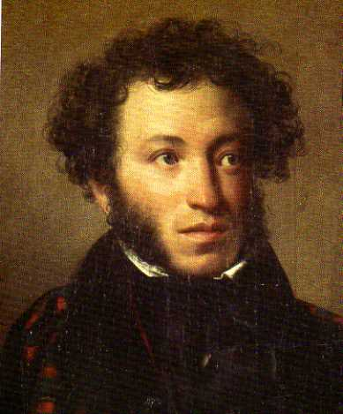
Сказки А.С. Пушкина
Сказка о царе Салтане, о сыне его славном и могучем богатыре князе Гвидоне Салтановиче и о прекрасной царевне Лебеди.

Slide 6
К морю лишь подходит он,
Вот и слышит будто стон
Видно на море не тихо;
Смотрит – видит, дело лихо…
(А.С. Пушкин.)

Slide 7
Глаголы-исключения (относятся ко ΙΙ спряжению)
7 глаголов на - еть
Смотреть
Видеть
Ненавидеть
Зависеть
Вертеть
Обидеть
Терпеть
4 глагола на - ать
Гнать
Держать
Дышать
Слышать

Slide 8
Гнать, держать, дышать, обидеть,
Слышать, видеть, ненавидеть,
А еще терпеть, вертеть
И зависеть, и смотреть.

Slide 9
Смотр…т: коршун в мор… тон…т
И не птич…им криком стон…т,
Лебедь ок…ло плывёт,
Зло… коршуна клюёт,
Гибель бли…кую тороп…т,
Б…ёт крылом и в мор… топ…т.

Slide 10
Смотрит: коршун в море тонет
И не птичьим криком стонет,
Лебедь около плывёт,
Злого коршуна клюёт,
Гибель близкую торопит,
Бьёт крылом и в море топит.

Slide 11
Молодцы!
5
5
5
5
5
5
5
5
5
5
5
5

